Slide 1
CHỦ ĐỀ 6
PHÁT TRIỂN BẢN THÂN

Slide 2
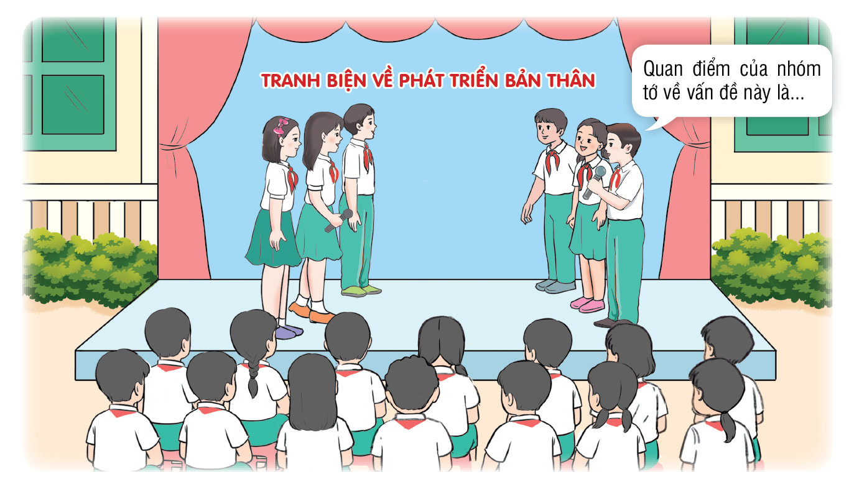
SINH HOẠT LỚP
CHỦ ĐỀ 6
PHÁT TRIỂN BẢN THÂN (TUẦN 22)

Slide 3
Hoạt động 1: Tổng kết hoạt động tuần 22 và
phương hướng hoạt động tuần 23

Slide 4
Hoạt động 1: Tổng kết hoạt động tuần 22 và phương hướng hoạt động tuần 22
a. Sơ kết tuần 22
- Từng tổ báo cáo
- Lớp trưởng tập hợp ý kiến tình hình hoạt động của tổ, lớp trong tuần 22

Slide 5
Hoạt động 1: Tổng kết hoạt động tuần 1 và phương hướng hoạt động tuần 2
b. Phương án tuần 23
- Tiếp tục ổn định, duy trì nền nếp quy định.
- Tiếp tục thực hiện tốt các nội quy của nhà trường đề ra.
- Tích cực học tập để nâng cao chất lượng.
- Tiếp tục duy trì các hoạt động: thể dục, vệ sinh trường, lớp xanh, sạch, đẹp và cả ý thức nói lời hay, làm việc tốt ....
- Thực hiện các hoạt động khác theo phân công

Slide 6
Hoạt động 2:
Báo cáo việc thực hiện quy định nền nếp sinh hoạt ở trường

Slide 7
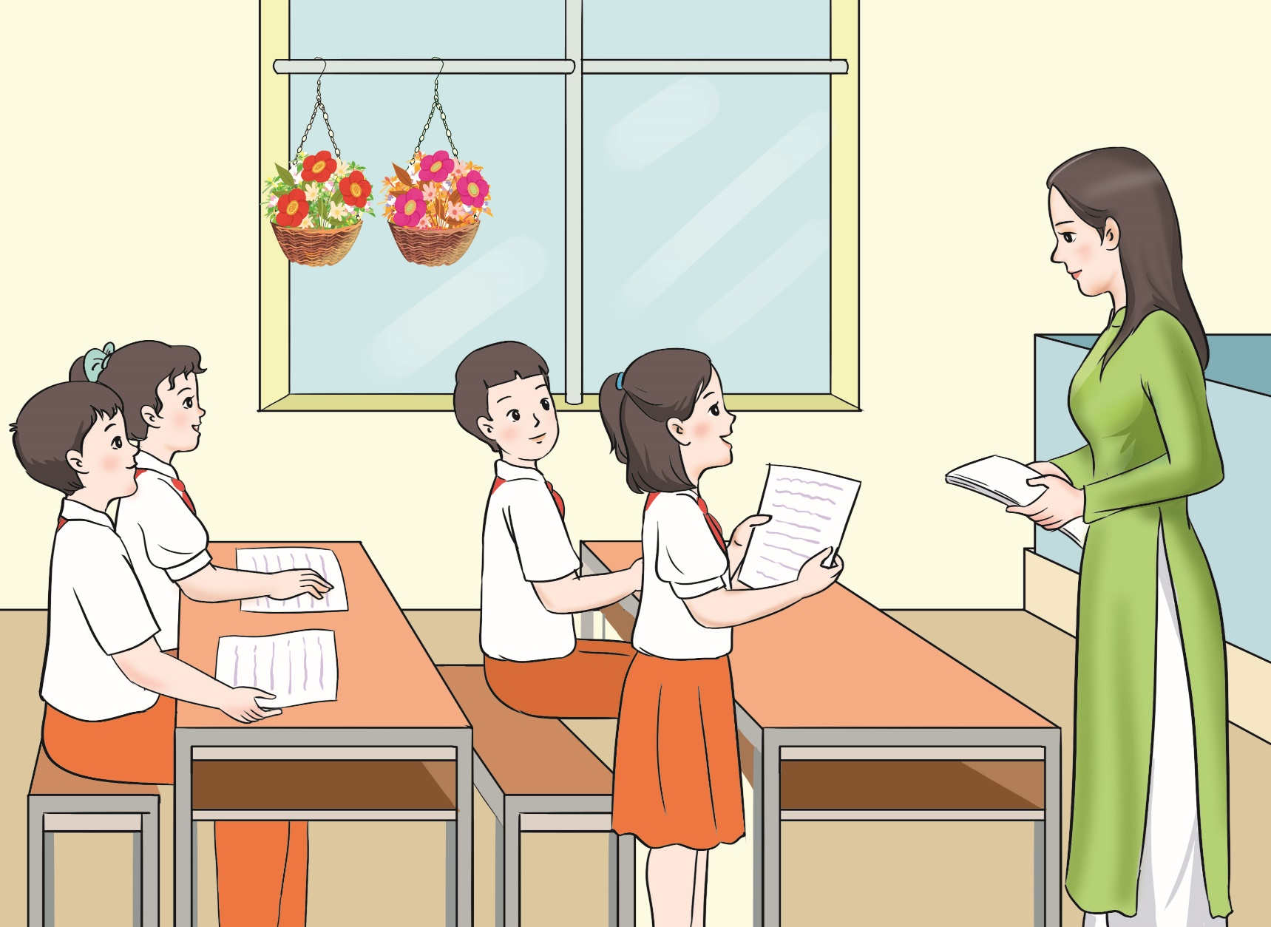
Hoạt động 2: Báo cáo việc thực hiện quy định nền nếp sinh hoạt ở trường
1. Báo cáo việc thực hiện nền nếp sinh hoạt ở trường trong một tuần theo phân công
Tự đánh giá việc thực hiện nền nếp sinh hoạt cá nhân.
Báo cáo các hoạt động sinh hoạt nền nếp của tổ.
Nêu nhận xét, đánh giá và cách thực hiện.
Đánh giá thái độ tham gia thực hiện nền nếp sinh hoạt của các thành viên trong tổ.

Slide 8
Hoạt động 2: Báo cáo việc thực hiện quy định nền nếp sinh hoạt ở trường
2. Chia sẻ kết quả thực hiện nền nếp của em với bạn
Gợi ý
- Tên nền nếp em đã thực hiện.
- Địa điểm thực hiện
- Kết quả thực hiện.
- Ý ngĩa của việc thực hiện

Slide 9
Hoạt động nối tiếp
Chia sẻ kết quả thực hiện nền nếp sinh hoạt ở trường với người thân

Slide 10
TỔNG KẾT/ CAM KẾT
CHẤP HÀNH

